Slide 1
Módulo 9: Resolución de dirección
Materiales del instructor
Introducción a las redes v7.0 (ITN)
Notes:
Programa de la Academia de Redes de Cisco
Introducción a Redes v7.0 (ITN)
Módulo 9: Resolución de dirección

Slide 2
Materiales para el instructor: Guía de planificación del Módulo 9
Este documento de PowerPoint se divide en dos partes:
Guía de planificación del instructor
Información para ayudarlo a familiarizarse con el módulo
Material didáctico
Presentación de la clase del instructor
Diapositivas opcionales que puede usar en el aula
Comienza en la diapositiva # 9
Nota: Elimine la Guía de planificación de esta presentación antes de compartirla con alguien.
Para obtener ayuda y recursos adicionales, vaya a la página de inicio del instructor y a los recursos del curso para este curso. También puede visitar el sitio de desarrollo profesional en netacad.com, la página oficial de Facebook de Cisco Networking Academy o el grupo Instructor Only FB.
Notes:
2

Slide 3
¿Qué esperar en este módulo?
Para facilitar el aprendizaje, se pueden incluir las siguientes características dentro de la GUI en este módulo:
Característica | Descripción
Animaciones. | Exponga a los aprendices a nuevas habilidades y conceptos.
Videos | Exponga a los aprendices a nuevas habilidades y conceptos.
Verifique su conocimiento | Pruebas en línea por tema, para ayudar a los estudiantes a medir la comprensión del contenido.
Actividades interactivas | Una variedad de formatos para ayudar a los alumnos a medir la comprensión del contenido.
Verificador de sintaxis | Pequeñas simulaciones que exponen a los alumnos a la línea de comandos de Cisco para practicar habilidades de configuración.
Actividad de PT | Actividades de simulación y modelado diseñadas para la exploración, adquisición, refuerzo y expansión de habilidades

Slide 4
¿Qué esperar en este módulo? (Cont.)
Para facilitar el aprendizaje, los siguientes funciones pueden estar incluidas en este módulo:
Característica | Descripción
Laboratorios prácticos | Labs diseñados para trabajar con equipo físico.
Actividades de clase | Estos se encuentran en la página de Recursos para el instructor. Las actividades de clase están diseñadas para facilitar el aprendizaje, la discusión en clase y la colaboración.
Cuestionarios de módulo | Auto-evaluaciones que integran conceptos y habilidades aprendidas a lo largo de los temas presentados en el módulo
Resumen del módulo | Recapitula brevemente el contenido del módulo.

Slide 5
Verifique su conocimiento
Las actividades de Verifique su conocimiento están diseñadas para permitir que los estudiantes determinen rápidamente si comprenden el contenido para continuar con el curso, o si necesitan revisarlo.
Las actividades de Verifique su conocimiento no afectan las calificaciones de los estudiantes.
No hay diapositivas separadas para estas actividades en el PPT. Se enumeran en el área de notas de la diapositiva que aparece antes de estas actividades.
Notes:
5

Slide 6
Módulo 9: Actividades
¿Qué actividades están asociadas con este módulo?
Página # | Tipo de actividad | Nombre de la actividad | ¿Opcional?
9.1.3 | Packet Tracer | Identificar direcciones MAC e IP | Se recomienda
9.1.4 | Verifique su conocimiento | MAC e IP | Se recomienda
9.2.3 | Video | Operación ARP - Solicitud ARP | Se recomienda
9.2.4 | Video | Operación ARP - Respuesta ARP | Se recomienda
9.2.5 | Video | Rol ARP en Comunicaciones Remotas | Se recomienda
9.2.9 | Packet Tracer | Examinar la tabla ARP | Se recomienda
9.2.10 | Verifique su conocimiento | ARP | Se recomienda
9.3.1 | Video | Detección de vecinos IPv6 | Se recomienda
9.3.4 | Packet Tracer | Detección de vecinos IPv6 | Se recomienda
9.3.5 | Verifique su conocimiento | Detección de vecinos IPv6 | Se recomienda
Notes:
6

Slide 7
Módulo 9: Buenas Prácticas
Antes de enseñar el Módulo 9, el instructor debe:
Revisar las actividades y evaluaciones para este módulo.
Intentar incluir tantas preguntas como sea posible para mantener a los estudiantes interesados durante la presentación en la clase.
Tema 9.1
Preguntar a los estudiantes o tenga una discusión en clase:
Haga que los estudiantes discutan las direcciones IP y MAC desde el origen hasta el destino cuando hay varios saltos de enrutador.
Describa las direcciones de Capa 2 que se usan cuando un destino está en la misma red local y cuando el destino está en una red remota.
Tema 9.2
Preguntar a los estudiantes o tenga una discusión en clase:
¿Qué impacto tienen las solicitudes ARP en la red y otros dispositivos locales?
¿Cuáles son algunos riesgos de seguridad asociados con ARP?
Notes:
7

Slide 8
Módulo 9: Buenas Prácticas (Cont.)
Tema 9.3
Preguntar a los estudiantes o tenga una discusión en clase:
¿Por qué supone que las solicitudes de vecinos ICMPv6 se envían como multidifusión y no se transmiten?
Discuta las similitudes y diferencias entre los procesos ARP e ICMPv6 ND.
Notes:
8

Slide 9
Módulo 9: Resolución de dirección
Introduccion a Redes v7.0 (ITN)
Notes:
Programa de la Academia de Redes de Cisco
Introducción a Redes v7.0 (ITN)
Módulo 9: Resolución de dirección

Slide 10
Objetivos del módulo
Título del módulo: Resolución de dirección
Objetivo del módulo: explicar cómo ARP y ND permiten la comunicación en una red.
Título del tema | Objetivo del tema
MAC e IP | Compare las funciones de la dirección MAC y de la dirección IP.
⁪ARP | Describa el propósito de ARP.
Detección de vecinos | Describa el funcionamiento de la detección de vecinos IPv6.
Notes:
10
9 - Resolución de dirección
9.0.2

Slide 11
9.1 MAC e IP
Notes:
9 - Resolución de dirección
9.1 MAC e IP

Slide 12
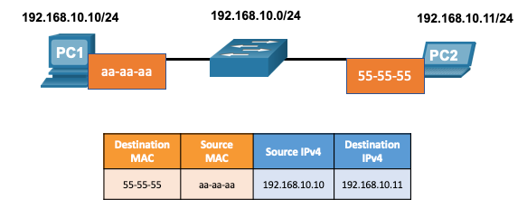
MAC e IP Destino en la misma red
Hay dos direcciones principales asignadas a un dispositivo en una LAN Ethernet:
Dirección física de capa 2 (la dirección MAC):– se utiliza para comunicaciones NIC a NIC en la misma red Ethernet.
Dirección lógica de capa 3 (la dirección IP):– Se utiliza para enviar el paquete desde el dispositivo de origen al dispositivo de destino.
Las direcciones de capa 2 se utilizan para entregar tramas desde una NIC a otra NIC en la misma red. Si una dirección IP de destino está en la misma red, la dirección MAC de destino será la del dispositivo de destino.
Notes:
9 – Resolución de dirección
9.1 — MAC e IP
9.1.1 – Destino en la misma red

Slide 13
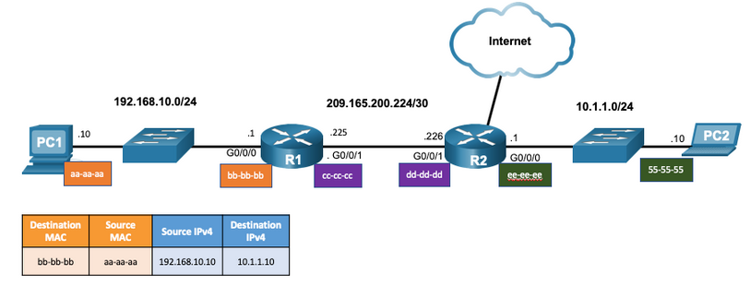
MAC e IP Destino en una red remota
Cuando la dirección IP de destino está en una red remota, la dirección MAC de destino es la de la puerta de enlace predeterminada.
IPv4 utiliza ARP para asociar la dirección IPv4 de un dispositivo con la dirección MAC de la NIC del dispositivo.
IPv6 utiliza ICMPv6 para asociar la dirección IPv6 de un dispositivo con la dirección MAC de la NIC del dispositivo.
Notes:
9 – Resolución de dirección
9.1 — MAC e IP
9.1.2 – Destino en una red remota

Slide 14
MAC e IP Packet Tracer –Identificar direcciones MAC e IP
En esta actividad de Packet Tracer, cumplirá los siguientes objetivos:
Recopilar información de PDU para la comunicación de red local
Recopilar información de PDU para la comunicación de red remota
Notes:
9 – Resolución de dirección
9.1 — MAC e IP
9.1.3 – Packet Tracer Identificar direcciones MAC e IP
9.1.4 — Verifique su conocimiento — MAC e IP

Slide 15
9.2 ARP
Notes:
9 - Resolución de dirección
9.2 ARP

Slide 16
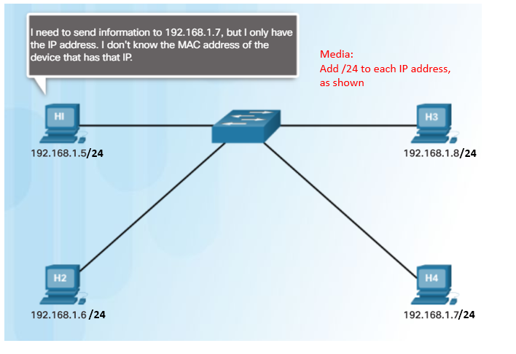
ARP Descripción general de ARP
Un dispositivo utiliza ARP para determinar la dirección MAC de destino de un dispositivo local cuando conoce su dirección IPv4.
ARP proporciona dos funciones básicas:
Resolución de direcciones IPv4 a direcciones MAC
Mantenimiento de una tabla ARP de asignaciones de direcciones IPv4 a MAC
Notes:
9 – Resolución de dirección
9.2 — ARP
9.2.1 — Descripción general de ARP

Slide 17
ARP Funciones de ARP
Para enviar una trama, un dispositivo buscará en su tabla ARP una dirección IPv4 de destino y una dirección MAC correspondiente.
Si la dirección IPv4 de destino del paquete está en la misma red, el dispositivo buscará en la tabla ARP la dirección IPv4 de destino.
Si la dirección IPv4 de destino está en una red diferente, el dispositivo buscará en la tabla ARP la dirección IPv4 de la puerta de enlace predeterminada.
Si el dispositivo localiza la dirección IPv4, se utiliza la dirección MAC correspondiente como la dirección MAC de destino de la trama.
Si no se encuentra una entrada en la tabla ARP, el dispositivo envía una solicitud ARP.
Notes:
9 – Resolución de dirección
9.2 — ARP
9.2.2 – Funciones del protocolo ARP

Slide 18
ARP Video - Solicitud ARP
Este vídeo cubrirá una solicitud ARP para una dirección MAC.
Notes:
9 – Resolución de dirección
9.2 — ARP
9.2.3 — Vídeo - Solicitud ARP

Slide 19
ARP Video – Operación ARP- Respuesta ARP
Este vídeo cubrirá una respuesta de ARP en respuesta a una solicitud de ARP.
Notes:
9 – Resolución de dirección
9.2 — ARP
9.2.4 – Video – Operación ARP - Respuesta ARP

Slide 20
ARP Video - Rol ARP en Comunicaciones Remotas
Este video cubrirá cómo una solicitud ARP proporcionará a un host la dirección MAC de la puerta de enlace predeterminada.
Notes:
9 – Resolución de dirección
9.2 — ARP
9.2.5 – Video - Rol ARP en Comunicaciones Remotas

Slide 21
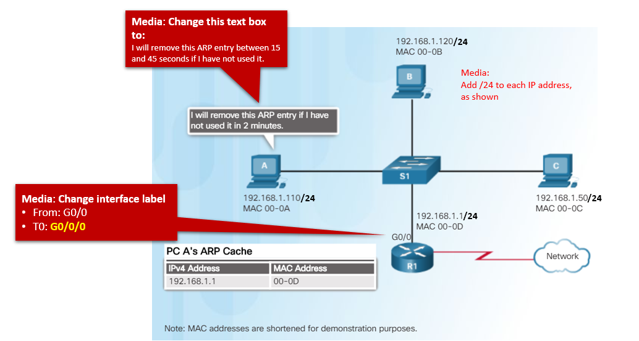
ARP Eliminación de entradas de una tabla de ARP
Las entradas de la tabla ARP no son permanentes y se eliminan cuando un temporizador de caché ARP caduca después de un período de tiempo especificado.
La duración del temporizador de caché ARP difiere según el sistema operativo.
Las entradas de la tabla ARP también pueden ser eliminadas manualmente por el administrador.
Notes:
9 – Resolución de dirección
9.2 — ARP
9.2.6– Eliminar entradas de una tabla ARP

Slide 22
ARP Tablas ARP en dispositivos de red
El comando show ip arp muestra la tabla ARP en un enrutador Cisco.
El comando arp —a muestra la tabla ARP en un equipo con Windows 10.
R1# show ip arp
Protocol Address Age (min) Hardware Addr Type Interface
Internet 192.168.10.1 - a0e0.af0d.e140 ARPA GigabiteThernet0/0/0
C:\Users\PC > arp -a
Interface: 192.168.1.124 --- 0x10
Internet Address Physical Address Type
192.168.1.1 c8-d7-19-cc-a0-86 dynamic
192.168.1.101 08-3e-0c-f5-f7-77 dynamic
Notes:
9 – Resolución de dirección
9.2 — ARP
9.2.7 – Tablas ARP en dispositivos de red

Slide 23
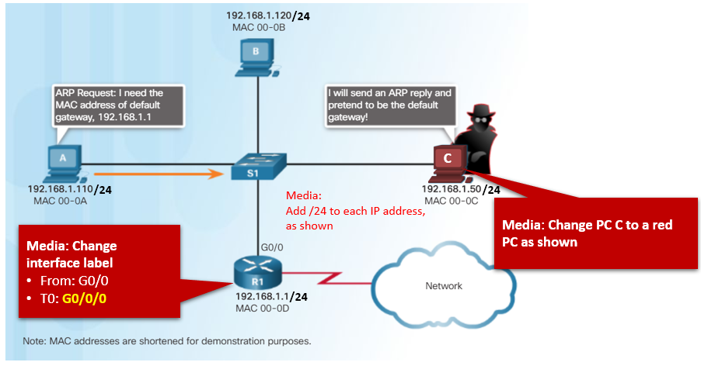
ARP Problemas ARP — Broadcasting ARP y spoofing ARP
Las solicitudes ARP son recibidas y procesadas por cada dispositivo en la red local.
Las emisiones ARP excesivas pueden causar cierta reducción en el rendimiento.
Las respuestas de ARP pueden ser suplantadas por un actor de amenazas para realizar un ataque de envenenamiento ARP.
Los switches de nivel empresarial incluyen técnicas de mitigación para proteger contra ataques ARP.
Notes:
9 – Resolución de dirección
9.2 — ARP
9.2.8 — Problemas con ARP — ARP Broadcast y ARP Spoofing

Slide 24
ARP Packet Tracer – Examinar la tabla ARP
En esta actividad de Packet Tracer, cumplirá los siguientes objetivos:
Examinar una solicitud de ARP
Examinar una tabla de direcciones MAC del switch
Examinar el proceso ARP en comunicaciones remotas
Notes:
9 – Resolución de dirección
9.2 — ARP
9.2.9 – Packet Tracer – Examinar la tabla ARP
9.2.10 – Verifique su comprensión - ARP

Slide 25
9.3 Cableado de cobre
Notes:
9 - Resolución de dirección
9.3 Cableado de cobre

Slide 26
Vídeo de descubrimiento de vecinos IPv6: descubrimiento de vecinos IPv6
Este video explicará el proceso de cómo IPv6 realiza la resolución de direcciones utilizando la solicitud de vecino ICMPv6 y los mensajes de publicidad de vecinos.
Notes:
9 – Resolución de dirección
9.3 – Descubrimiento de vecinos IPv6
9.3.1 – Video - Detección de vecinos IPv6

Slide 27
Detección de vecinos IPv6 Mensajes de detección de vecinos IPv6
El protocolo IPv6 Neighbor Discovery (ND) proporciona:
Resolución de dirección
Descubrimiento de Router
Servicios de redirección
Los mensajes de solicitud de vecino (NS) y anuncio de vecino (NA) ICMPv6 se utilizan para mensajes de dispositivo a dispositivo, como la resolución de direcciones.
Los mensajes ICMTPV6 Router Solicitation (RS) y Router Advertisement (RA) se utilizan para la mensajería entre dispositivos y enrutadores para la detección de enrutadores.
Los enrutadores utilizan los mensajes de redireccionamiento ICMPv6 para una mejor selección de siguiente salto.
Notes:
9 – Resolución de dirección
9.3 – Descubrimiento de vecinos IPv6
9.3.2 – Mensajes de descubrimiento de vecinos IPv6

Slide 28
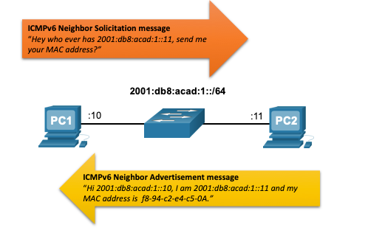
Descubrimiento de vecinos IPV6 Descubrimiento de Vecinos IPv6 — Resolución de direcciones
Los dispositivos IPv6 utilizan ND para resolver la dirección MAC de una dirección IPv6 conocida.
Los mensajes de solicitud de vecinos ICMPv6 se envían utilizando direcciones multidifusión Ethernet e IPv6 especiales.
Notes:
9 – Resolución de dirección
9.3 – Descubrimiento de vecinos IPv6
9.3.3 — Descubrimiento de vecinos IPv6 — Resolución de direcciones

Slide 29
Descubrimiento de vecinos IPv6 Packet tracer -Detección de vecinos IPv6
En esta actividad de Packet Tracer, cumplirá los siguientes objetivos:
Parte 1: Red local de detección de vecinos IPv6
Parte 2: Red remota de descubrimiento de vecinos IPv6
Notes:
9 – Resolución de dirección
9.3 – Descubrimiento de vecinos IPv6
9.3.4 — Packet Tracer — Descubrimiento de vecinos IPv6
9.3.5 — Verifique su conocimiento — Descubrimiento de vecinos

Slide 30
9.4 - Módulo de práctica y cuestionario
Notes:
9 - Resolución de dirección
9.4 - Módulo de práctica y cuestionario

Slide 31
Práctica del módulo y cuestionario ¿Qué aprendí en este módulo?
Las direcciones físicas de capa 2 (es decir, las direcciones MAC de Ethernet) se utilizan para entregar la trama de enlace de datos con el paquete IP encapsulado de una NIC a otra NIC en la misma red.
Si la dirección IP de destino está en la misma red, la dirección MAC de destino es la del dispositivo de destino.
Cuando la dirección IP de destino (IPv4 o IPv6) está en una red remota, la dirección MAC de destino será la dirección de la puerta de enlace predeterminada del host (es decir, la interfaz del router).
Un dispositivo IPv4 utiliza ARP para determinar la dirección MAC de destino de un dispositivo local cuando conoce su dirección IPv4.
ARP proporciona dos funciones básicas: resolver direcciones IPv4 a direcciones MAC y mantener una tabla de asignaciones de direcciones IPv4 a MAC.
Una vez que recibe la respuesta de ARP, el dispositivo agrega la dirección IPv4 y la dirección MAC correspondiente a su tabla ARP.
Para cada dispositivo, un temporizador de memoria caché ARP elimina las entradas de ARP que no se hayan utilizado durante un período especificado.
IPv6 no utiliza ARP, utiliza el protocolo ND para resolver direcciones MAC.
Un dispositivo IPv6 utiliza Detección de vecinos ICMPv6 para determinar la dirección MAC de destino de un dispositivo local cuando conoce su dirección IPv6.
Notes:
9 – Resolución de dirección
9.4 – Práctica del módulo y cuestionario
9.4.1 – ¿Qué aprendí en este módulo?
9.4.2 — Cuestionario del módulo — Resolución de direcciones

Slide 32
Módulo 9: Resolución de dirección Nuevos Términos y Comandos
Address Resolution Protocol (ARP) ARP table show ip arp arpr -a ICMPv6 Neighbor Discovery protocol (ND) ICMPv6 Neighbor Solicitation (NS) message ICMPv6 Neighbor Advertisement (NA) message ICMPv6 Router Solicitation (RS) message ICMPv6 Router Advertisement (RA) message ICMPv6 Redirect Message
Notes:
Módulo 9: Resolución de dirección Nuevos Términos y Comandos

